Slide 1
משפחת אליה מתוניס
אבא מכאל, אמא רבקה,
ילדיהם: מרדכי, ניסים, רפי ופנינה.
שלושה אחים ותינוקת
כתבה וערכה
יפה זהבי
בדרך לארץ המובטחת

Slide 2
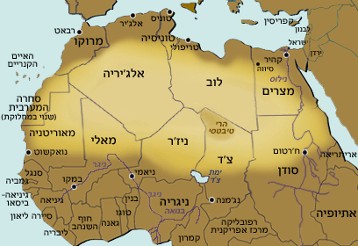
טוניס-מדינה קטנה בין אלג'יר ממערבה וטריפולי ממזחה

Slide 3
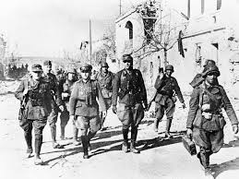
ב-1940- יהדות ארצות ערב היתה רק כ-5% מיהדות העולם: כ-800 אלף בלבד
מצב היהודים החל להידרדר עם ההתעוררות הלאומית הערבית,
עוד לפני הקמת מדינת ישראל.
תוניס ואלג'יריה לא הלאימו רכוש
אבל היהודים נמלטו מהמדינות
כשהן זכו בעצמאות (1946, 1959 ו-1962 בהתאמה)
והמוסלמים בזזו את הרכוש שהשאירו.

Slide 4
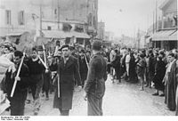
השואה בתוניסיה
בתקופת מלחמת העולם השנייה
שובשו יחסים בין היהודים לבין שכניהם הערבים בגלל האנטישמיות שהתפרצה,
למרות השוויון שהשיגו היהודים בתקופת השלטון הצרפתי
פקדו את יהודי תוניסיה זמנים קשים
בעיקר כאשר עבר השלטון הצרפתי
לידי ממשלת וישי
בראשותו של גנרל פיליפ פטן,
שהפעילה חוקים אנטי-יהודים
יהודים בתוניס מובלים לעבודות כפיה

Slide 5
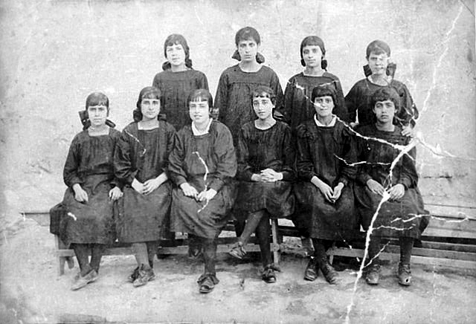
נשלחו יהודים רבים לעבודות כפיה במקומות שונים בתוניסיה
המצב הלך והחמיר מיום ליום,
כל יום היו עוברות כיתות חיילים גרמנים
מלווים בבני המקום מוסלמים ואיטלקים
מבית יהודי אחד למשנהו כדי לעוצרם,
לבזוז את רכושם ולאנוס את בנותיהם.
משפחות רבות שהיו להם בנות
היו מבריחות אותן דרך הגגות כדי שלא ימצאו.
השנאה ליהודים גברה מיום ליום,

Slide 6
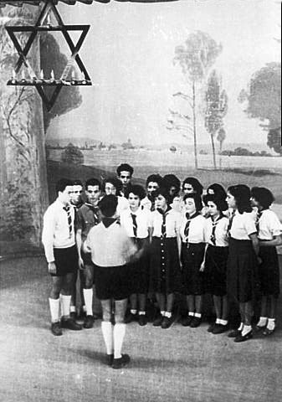
האנטישמיות התעוררה אצל כל הנוכרים בכל חריפותה, ובעיקר אצל המוסלמים.
למעשה עם כיבושה של תוניסיה על ידי הגרמנים -
התפוררה בן רגע כל מערכת היחסים שהיו בין היהודים לבין המוסלמים.
הפחד וחוסר הביטחון שרר בקרב היהודים
לאחר שנפוצה שמועה
כי יהודים רבים נטבחו בדרום תוניסיה
מספר יהודים לא קטן מצאו את מותם במחנות העבודה, מהפגזות של בנות הברית על העיר תוניס
וכן, לא מעט מצאו את מותם
במחנות ההשמדה ברחבי אירופה

Slide 7
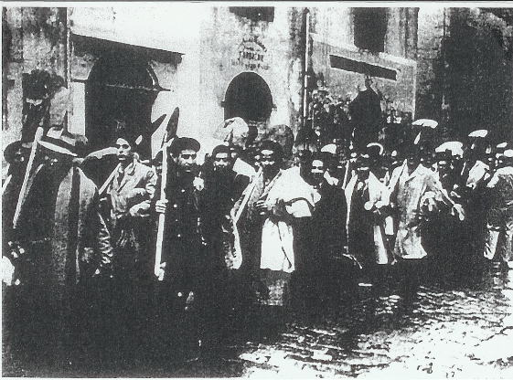
יהודים מובלים לעבודות כפייה תחת הכיבוש הנאצי. תוניס-חורף 1943

Slide 8
המדינה שבה ספגו היהודים מכה קשה במיוחד היא תוניסיה,
המדינה הערבית היחידה שהייתה תחת כיבוש גרמני ישיר.
בשישה חודשים בלבד, מנובמבר 1942 עד מאי 1943,
אימצו הגרמנים ומשתפי הפעולה עמם מדיניות של הפעלת מחנות כפייה, החרמת רכוש, תפיסת בני ערובה, סחטנות, גירוש והוצאות להורג.
הם דרשו שאלפי היהודים ישאו את הטלאי הצהוב,
והקימו מעין ועדות יודנראט שיישמו את המדיניות הנאצית באיומי כליאה או מוות.

Slide 9
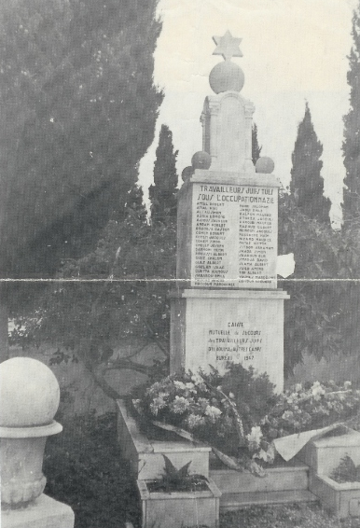
אנדרטה ליהדים שנספו בתקופת הכיבוש הנאצי בתוניסיה
הכחשת השואה ממשיכה לתפוס מקום מרכזי בהיסטוריה הערבית גם כאלה שהוריהם הצילו יהודים ממוות לא ממש מתגאים בכך.

Slide 10
עליה לארץ ישראל- בריחה במהירות
מספר אחיה של פנינה- ניסים אליה
"השנה הייתה 1947
הייתי בגיל שש שנים.
בדרך לא דרך, ברכבים ישנים ומקרטעים, דחוסים באנשים מכל הגילאים
ודחיפות מכל עבר
אחזתי בחוזקה בידה של אמא שלא תישמט ממני.
אחי הגדול, מרדכי, היה בגיל שמונה שנים,
אחז בידה השנייה של אמא,
ובידו הפנויה אחז באחי הקטן- רפי אליה"

Slide 11
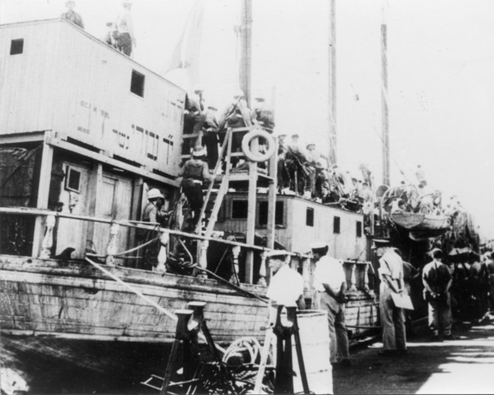
בתחנות ביניים ראשונות שבדרך,
ביום 10 ביולי 1947 , טרם תחילת ההפלגה,
אספו את המעפילים
מנתיב ההעמסה הראשון,
הספינה יצאה ממרסיי לכיוון אלג'יר בליווי מדריך.
סוכם להיפגש עם ספינת "י"ד חללי גשר הזיו",
ליד כף סידרום בכרתים,
הפגישה לא התקיימה בגלל תקשורת לקויה.

Slide 12
הקפיצות ברכב הפחידו אותי
נצמדתי לאמא
הבריחה הייתה בבהילות
העלייה לארץ ישראל הייתה בלתי לגאלית.
לאחר נסיעה מפרכת ומייגעת
(כולל תחנות ביניים)
הגענו לאחד החופים שנקבע מראש,
שם עגנה אוניה.
אמרו שזאת ספינת מעפילים.
ההעפלה יצאה לדרכה

Slide 13
ביום ה-14 ביולי הגיעה הספינה לחוף צפון אפריקה,
19 קילומטר מערבית לנמל אלג'יר.
הספינה הסתובבה יום שלם
והמתינה לקשר עם הסירה שלא הגיעה.
ביום 15 ביולי אותתו לספינה
מבית חרושת ללבנים שהיה באזור.

Slide 14
ההעמסה לספינה התבצעה באמצאות סירות חלופיות
שכרו סירות מדייגים ערבים כדי להעלות מעפילים שהמתינו שם.
הבריטים, שידעו מראש, הציבו משחתות במייצר מסינה ועקבו אחרי כיוון ההפלגה.
היה סיור אווירי באמצאות מטוס שחג בין סיציליה לכף בון.
לכן לא הייתה בעיה לבריטים לגלות אותנו.

Slide 15
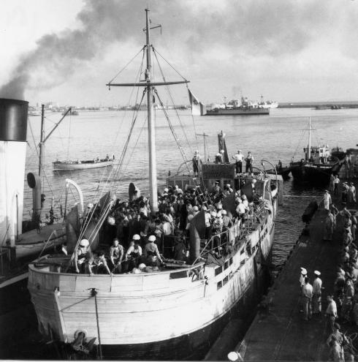
הספינת "שיבת ציון" בלב - ים
עלינו על ספינה בשם "שיבת ציון".
דוד מימון
היה מפקד הספינה
עליה היו 411 מעפילים -
(מתוכם 120 ילדים ותינוקות)
ההפלגה ארכה 12 יום,
מיום 16.7.47 עד 28.7.47.
עניין ההפלגה שלנו נודע עוד מלכתחילה לבריטים
והם עקבו אחר צעדינו.

Slide 16
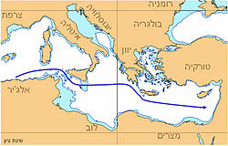
מסלול הספינה "שיבת ציון" בים התיכון

Slide 17
ההפלגה המשיכה עד שכמעט הגענו למים הטריטוריאליזם של ישראל.
חיפה הייתה בנגיעת יד מרחק של 5 מייל בסה"כ מנמל חיפה.
ראינו את היבשה.
התקדמנו לכיוון הנמל וצהלות של שמחה נשמעו באוויר.
אמא חיבקה את גופי הקטן,
שמעתי פעימות ליבה
פועמות בעוצמה רבה מרוב התרגשות.

Slide 18
לפתע הצהלות התחלפו בצעקות אימה מכל עבר.
אמי עזבה את אחיזתה בי וצעקה:
"גילו אותנו!!"
משמר החופים הבריטי עלה על עקבותנו.
האכזבה הייתה גדולה בעוצמתה,
פסיעה אחת מהיעד, פסיעה אחת לחירות,
בלתי נתפס!!!
כל הצוות ניסה לתפוס פיקוד ולהרגיע.

Slide 19
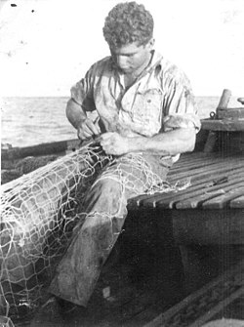
מפקד הספינה, דוד מימון מהפלי"ם
המלווים והאלחוטאי מיקי הררי
קיבלו הוראה לא להתנגד
רב החובל האיטלקי וצוות הספינה
הצליחו להימלט בצלילה
ונאספו ע"י אונייה חלופית
וכך ניצלו ממאסר.
אמא נזכרת בזעם:
"השמחה שאחזה בנו הפכה לכעס גדול".
התנהלו מאבקים קשים בינינו לבינם.

Slide 20
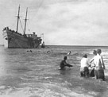
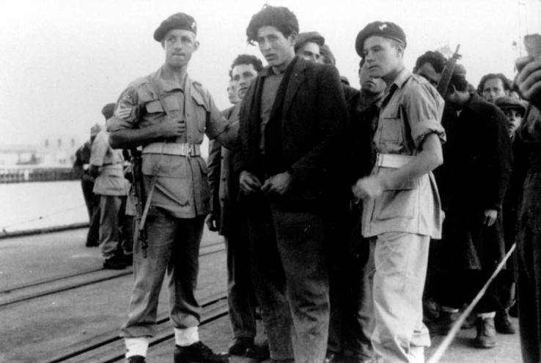
הורדה-תוך התנגדות מסיבית
כל מי שניסה לפרוץ לספינה,
נהדף על ידי דחיפות ומכות בחפצים שעמדו לרשותנו,
בקבוקים וכל הבא ליד,
ואף הצליחנו להפיל את חלקם למים ולמנוע עלייתם לספינה.
לרגע חשבנו שהצליחנו להדוף אותם.

Slide 21
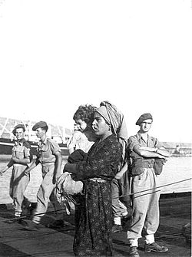
בתוך המהומה והקטטות שהתחוללו
גירוש מעפילי "שיבת ציון"
שתי ילדות: דינה ומרים:
כל הזמן הקיאו ושכבו בפינת הספינה.
האנשים מסביב אמרו שהן סובלות ממחלת ים.
לפתע אמי חלפה בריצה וזעקה.
אחד מהאנשים חטף מכות נמרצות,
נדחף על ידי השוטרים, כי סירב לרדת.
מרים ודינה קפצו, והתחילו לצעוק:
אבא, אבא, מרביצים חזק לאבא!
ורצו לקראתו...

Slide 22
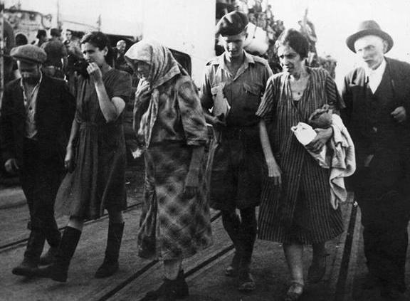
מובן שלא הצלחנו לעזור לאבא רחמים מזוז המוכה וגם לעצמנו,
בסוף - ידם של השוטרים הייתה על העליונה...
הקיפו אותנו עם פלצור וסגרו עלינו.
טיפסו על המכבש שהעמידו והורידו אותנו,
מותשים ולכודים
ובעיקר מאוכזבים מאוד.
אבא אמר שנאלצנו להשמיד את המסמכים שברשותנו, כדי למנוע חשיפת זהותנו.

Slide 23
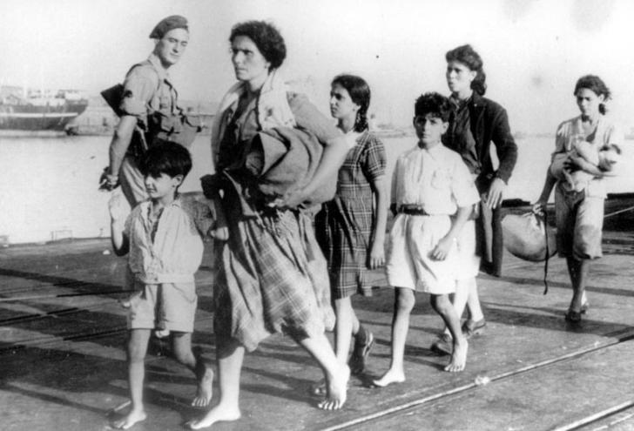
גירוש מעפילי ספינת "שיבת ציון"

Slide 24
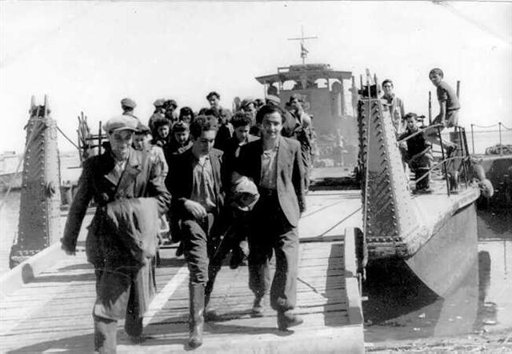
המעפילים הגיעו לקפריסין ללא נפגעים.
במזח הנמל הועברנו ל"אמפייר שואלטרי".
חילוץ המלווים נעשה בעזרת פועלי ניקיון
שבאו לנקות את הספינה לאחר פינוייה.
קבוצת מעפילים מגיעה לקפריסין,

Slide 25
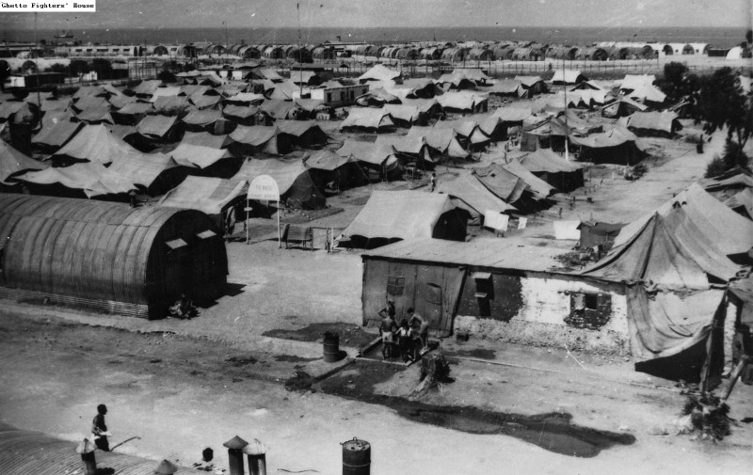
הורידו אותנו לאי קפריסין
גרנו במחנה אוהלים ולא היה סדר יום קבוע. אחי הבוגר ממני ואני, רפאל, הסתובבנו והשתובבנו רוב שעות היום. חזינו במשחקי כדורגל של נוער בוגר (הקבוצות הוקמו בקהילה שבמחנה) כך ראינו והשקפנו על הנעשה ואפילו היה לנו כיף.

Slide 26
השגרה במחנה
לדברי אמא, בקפריסין הסתובבו אנשים,
כנראה מאירופה,
וחיפשו ילדים לאימוץ.
(באופן לא חוקי, כמובן), פנו למשפחות ובקשו כביכול להקל עליהם.
בין היתר- פנו גם לאמא.
אמא עמדה על המשמר.
נצמדה לילדיה ונלוותה אליהם.

Slide 27
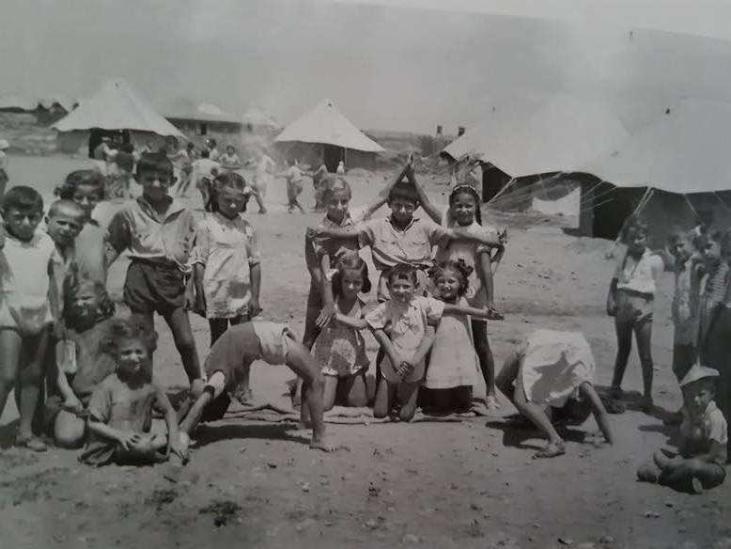
אמי אומרת שחשה ממש בסכנה
במיוחד לאחותי הקטנה, פנינה, שהייתה במסגרת הפעוטון
כדי למצוא תירוץ- בקשה אמא לעזור בעבודות בפעוטון,
בכביסה ואף לשמור על הקטנים.
למרות הכל זכינו לייחס ג'נטלמני מהחיילים הבריטים.

Slide 28
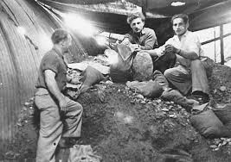
הבריחה דרך המינהרות
למרות השמירה המוקפדת של החיילים הבריטים
שהשקיפו מעל המגדלים,
הבריחה לכיוון ישראל המשיכה באופן מסיבי.
כדי לחפות על הבריחה
יצרו הנערים קטטות פיקטיביות תוך כדי משחק כדורגל,
דבר זה שימש הסוואה
והעסיק את שוטרי המשמר
שהפרידו בין הניצים .

Slide 29
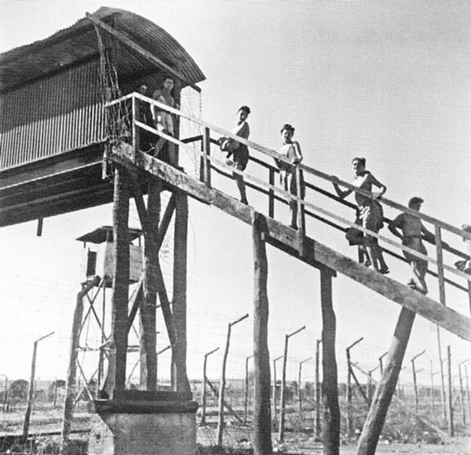
כך הצליחו הנערים לברוח בחשאי דרך המנהרות שחפרו לכיוון החוף
(בסיוע אנשי הסוכנות )
כל זה התרחש מול עינינו
רוב הזמן היינו בתנועה בלתי פוסקת סביב החוף.
מסתבר שדבר זה גרם למעקב אחרינו
על ידי אחד מאנשי המשמר.
כמובן שלא הבנו מה התרחש...

Slide 30
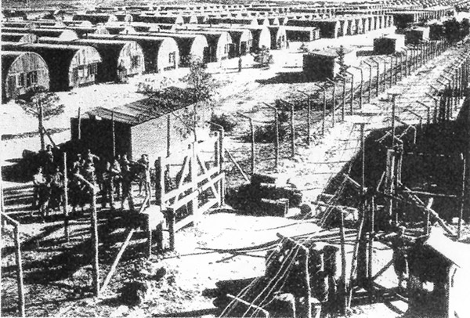
לימים נפלה לידי המשפחה שלנו כתבה בעיתון:
שומר בריטי עקב אחרינו
בחשד שנשלחנו ע"י גורם יהודי כלשהו
לרגל ולהעביר מידע.
דבר זה גרם לנו לגיחוך רב:
להעסיק איש צבא בריטי במשרה מלאה לעקוב אחרי שני ילדים קטנים בחשד לריגול???

Slide 31
בעיתון: אחי ניסים, אני והשוטר הבריטי מאחור

Slide 32
חלומנו התגשם
אחרי התלאות שעברנו,
שעם הזמן נשאר בזיכרוננו כהרפתקה נעימה,
כשסוף סוף חלומנו התגשם...
נטענו שורשים עמוקים בארצנו האהובה.
בגרנו והקמנו דורות לתפארת.
נגענו באדמת ארץ ישראל.
בסוף ינואר , תחילת פברואר- שנת 1948,
נותרנו עם חתיכת היסטוריה נוסטלגית ומענגת שהשאירה בנו את חותמה לעד.

Slide 33
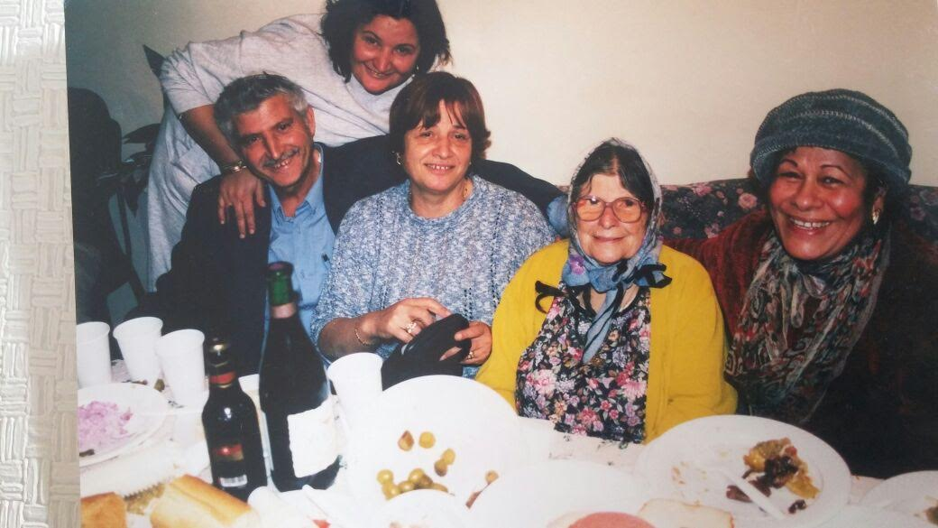

Slide 34
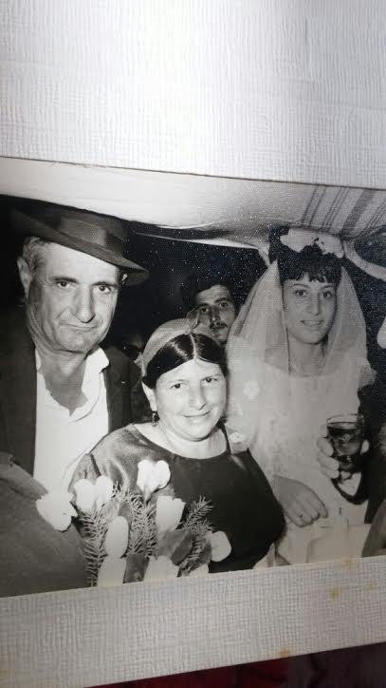
רבקה ומיכאל אליה עם הכלה והחתן מציץ מאחורה

Slide 35
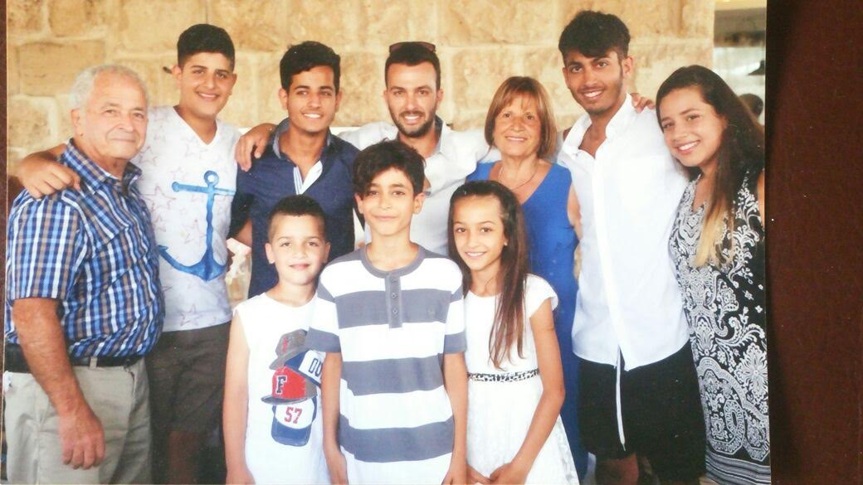

Slide 36
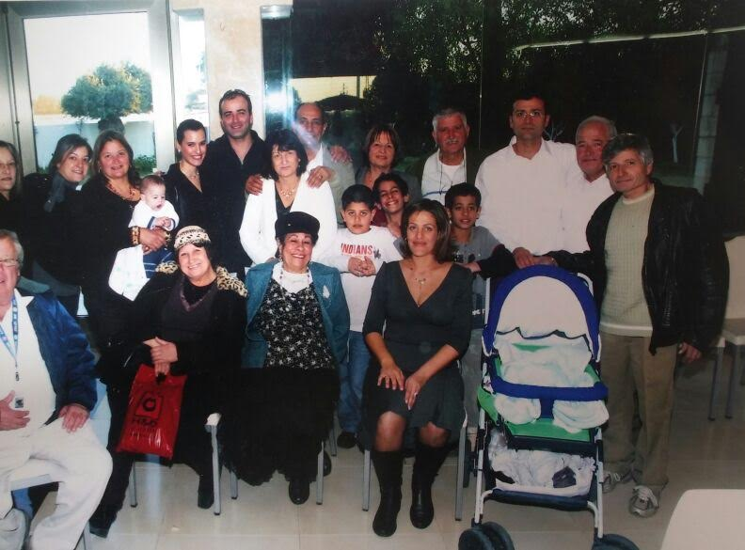
כל המשפחה המורחבת מצור משה-דורות המשך-יש נחת....

Slide 37
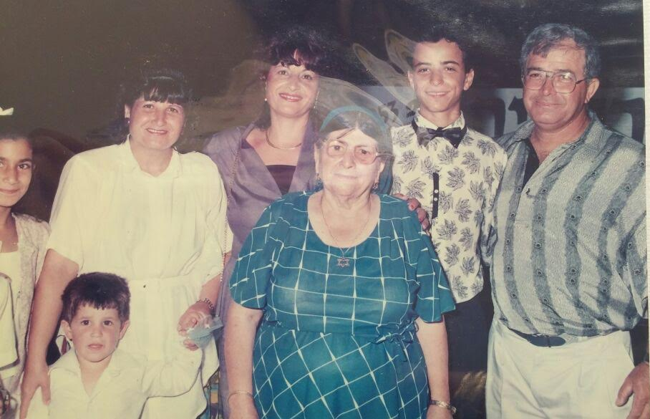
רבקה הסבתא-עם פנינה, בעלה וילדיהם-3 דורות

